Slide 1
Méthode Cycle en V
Étude de cas : Développement d'un système d'automatisation de maison connectée
En tant que manager technique dans une entreprise de développement logiciel, ce plan détaillé va permettre de mettre en avant les principaux avantages et forces du modèle Cycle en V dans l’implémentation d’un système automatisation de maison connectée.

Slide 2
Sommaire
Le principe
Les avantages
Organisation du modèle
Documents par phase

Slide 3
le principe

Slide 4
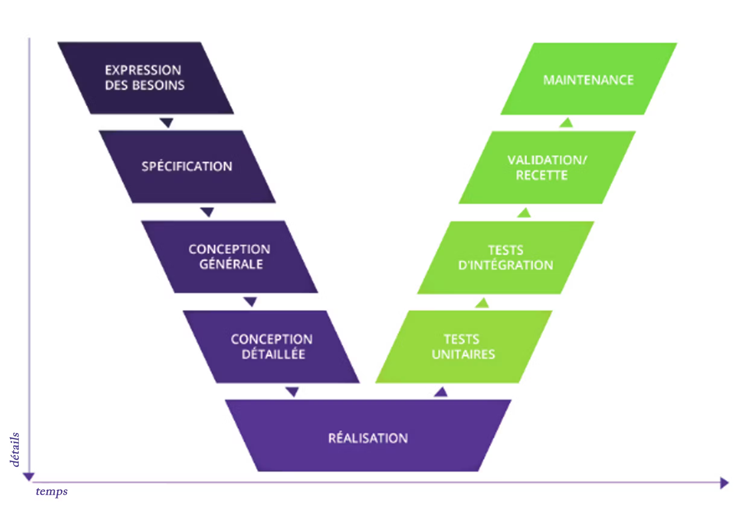
Cycle en V
Phase descendante
Phase ascendante,
Amélioration Waterfall
modèle d’organisation de développement
matérialisées dans un schéma. (V)
Il est construit autour de trois phases principales :
Jonction entre les deux flux

Slide 5
Les avantages
Pourquoi choisir le cycle en V ?

Slide 6







Les avantages
Relativement simple.
Ne nécessite pas de réunion quotidienne, seulement des réunions pilotes lors du passage entre les phases.
Intuitive
Les différents tests menés à chaque étape de la conception permettent une amélioration de la qualité produit.
Malentendus
tâches inutiles
exécutées en temps voulu
réduisant les temps morts
Enfin, il permet de réduire les coûts grâce au processus transparent de l’ensemble du cycle.

Slide 7
Pourquoi Choisir le cycle en V ?
Le principal avantage du modèle de cycle en V est de garantir un certain niveau de transparence. Expliquer par le processus de mise en œuvre du projet, des relations entre les différentes parties prenantes et de la documentation exhaustive.
Pour quelles situations utiliser le cycle en V ?
Projets avec un risque élevé
Projets avec des spécifications détaillées
Projets avec des exigences stables
Projets avec une traçabilité stricte
D’autres éléments favorisent l’utilisation du cycle en V tels que :
La possibilité de suivre un cahier des charges inchangé du début à la fin, grâce à la nature du produit ou du projet.
Un projet avec lequel l’environnement technologique évolue très peu, limitant ainsi les risques de décalage inhérents à l’effet tunnel.

Slide 8
Organisation du modèle

Slide 9
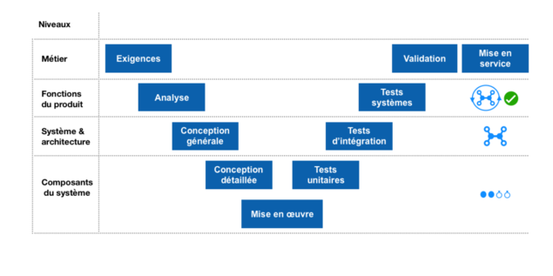
Les étapes du processus

Slide 10

Documents par phase

Slide 11
livrables à chaque étape
Besoins et Exigences | Analyse | Conception Architecturale | Conception Détaillée | Mise en oeuvre | Tests unitaires | Tests d'intégration | Tests fonctionnels | Tests d'acceptation (Recette)
Spécification des Besoins Utilisateur Cahier des charges |  |  |  |  |  |  |  | Rapport de Recette
 | Spécifications Générales Spécification Technique des Besoins |  |  |  |  |  | Procès-verbal de Validation
 |  | Dossier de Définition du Logiciel Dossier d'Architecture Technique Plan de Tests |  |  |  | Rapport de Tests d'Intégration
 |  |  | Rapport de Conception Détaillée |  | Rapport de Tests Unitaires
 |  |  |  | Code source

Slide 12
Merci

